Slide 1


Slide 2

Consultoria

Slide 3
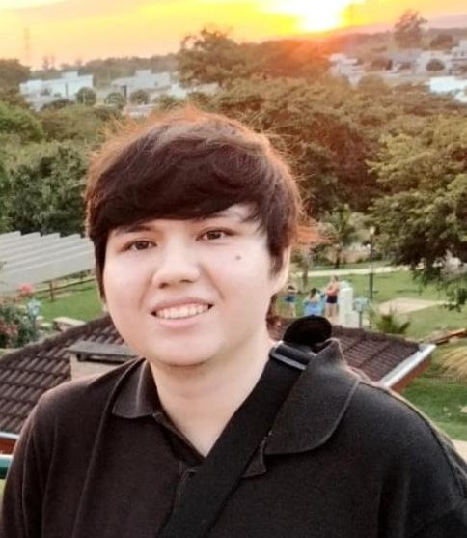



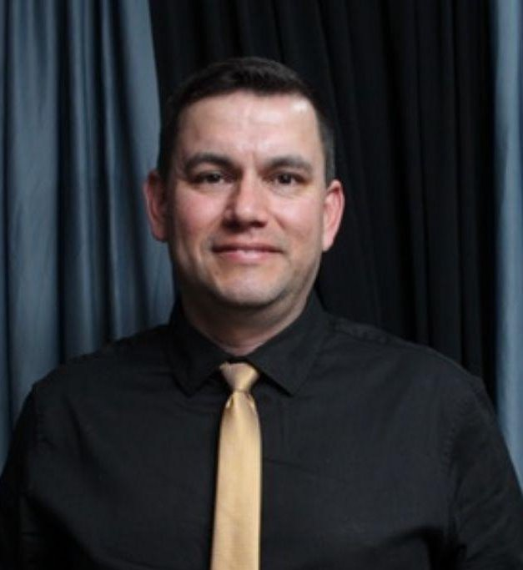
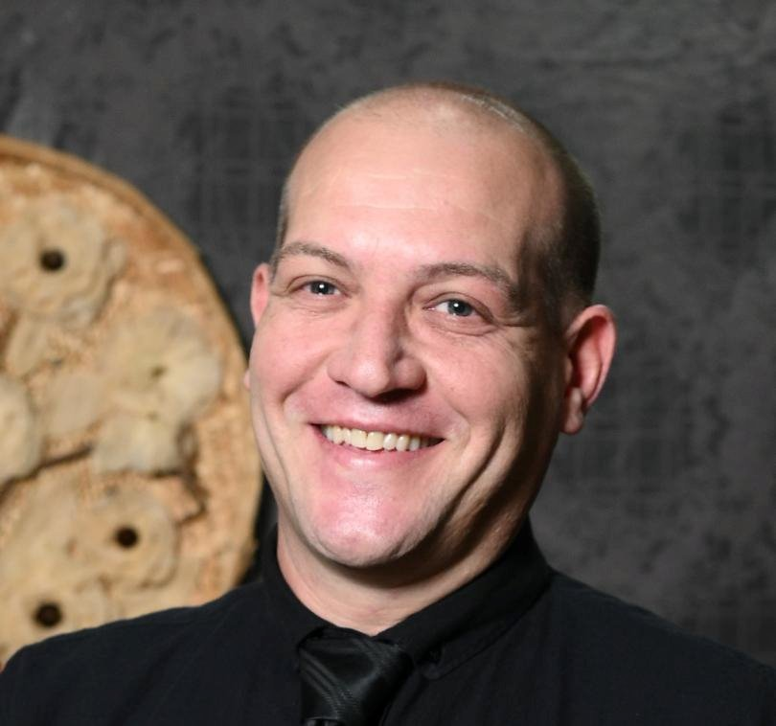
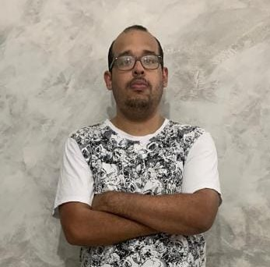
Integrantes
Matheus Nakahara
Development Team
Antônio da Luz
Development Team
Gabriel Cunha
Development Team
MARCELO HENRIQUE DOS SANTOS
Product owner
REINALDO SIQUEIRA RAMOS
Development Team
Vinícius de Sá
Development Team
CAÍQUE MATOS SANTOS​
Scrum master​

Slide 4
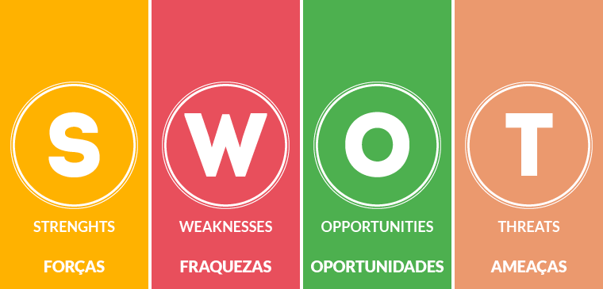
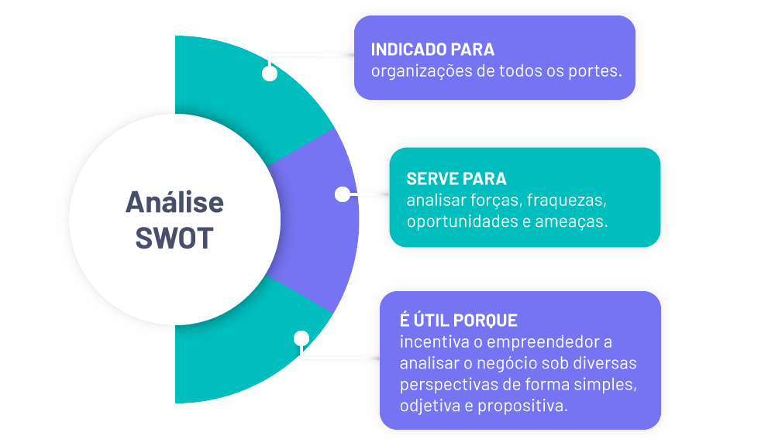
SWOT

Slide 5

Forças
Marca forte e reconhecida no mercado com mais de 55 anos de existência.
Alta gama de produtos que atendem a diferentes públicos e faixas etárias.
Presença nacional em todos os estados do Brasil, com uma equipe de vendas sólida e distribuidores em todo o país.
Localização estratégica da sede e dos centros de distribuição, permitindo uma ampla cobertura geográfica.
Finanças equilibradas e ausência de dividas.

Slide 6

Fraquezas
Administração familiar e centralizada, o que pode limitar a visão de crescimento e inovação.
Baixo investimento em marketing, o que pode afetar a capacidade de atrair novos clientes e promover os produtos.
Falta de diversificação nos canais de venda, com foco predominante em padarias, lanchonetes, supermercados e atacadistas.
Dependência sazonal de períodos específicos do ano para impulsionar as vendas, como festas juninas e férias escolares.

Slide 7

Oportunidades
Expansão da presença online e investimento em marketing digital para alcançar novos clientes e diversificar os canais de venda.
Desenvolvimento de novos produtos sazonais e variações para aproveitar outras datas comemorativas além das festas juninas e férias escolares. Parcerias estratégicas com empresas de turismo, hotéis e resorts para oferecer produtos aos turistas durante todo o ano.
Automatização de atividades relacionadas ao estoque, produção e expedição.
Controle de estoque (inventário e controle de perecibilidade) (controle de humidade e temperatura do estoque de matéria prima).
Diversificação de fornecedores de matéria prima.
Acordos com companhias aéreas para venda de doces como sobremesa.
Otimização de rota de transporte para entrega aos clientes.
Terceirização da produção de embalagem do produto.
Acompanhamento mais rigoroso da cadeia de suprimentos (por se tratar de matéria prima perecível).
Controle de qualidade no processo produtivo (evitar desperdícios e garantir a qualidade do produto final).
Treinamento e qualificação dos funcionários (Profissional capacitado gera menor desperdício).
Exploração de novos mercados regionais e internacionais, aproveitando a força da marca e a infraestrutura de distribuição existente.

Slide 8

Ameaças
Flutuações econômicas podem afetar o poder de compra dos consumidores e influenciar as vendas de produtos de luxo, como doces.
Alterações nas preferências do consumidor, tendências de saúde ou regulamentações podem impactar negativamente as vendas.
Aumentos nos custos dos ingredientes podem reduzir a lucratividade da empresa.
Como não há muito foco em marketing, a empresa poderá ficar vulnerável a outras empresas com grande foco em marketing digital.
Comodismo.
Avanços na tecnologia de produção ou distribuição podem tornar obsoletos os métodos existentes, exigindo investimentos adicionais para se manter competitivo.

Slide 9
Conclusão
Concluída a análise SWOT pudemos observar uma consolidação da empresa em sua área de atuação e variedades de produtos no mercado em nível nacional, porém, também foi possível observar as dificuldades enfrentadas por uma gestão conservadora e centralizada, repetindo o que sempre deu certo.
Após a análise do levantamento realizado, pudemos identificar também alguns fatores externos relevantes para o futuro da empresa, como a possibilidade de adotar abordagens menos conservadoras e aspectos que tornem a empresa mais competitiva no mercado.

